Slide 1
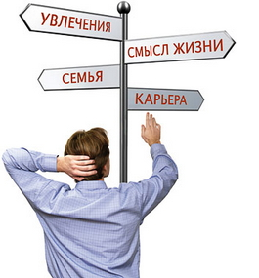
Хозяин судьбы.
УРОК-ИГРА.

Slide 2
Генрих Гейне:
«Единственная красота, которую я знаю, - это здоровье.»

Slide 3
1.
Какие пороки и вредные привычки мешают человеку жить долго, счастливо и красиво?

Slide 4
Табак, алкоголь, наркотики.

Slide 5
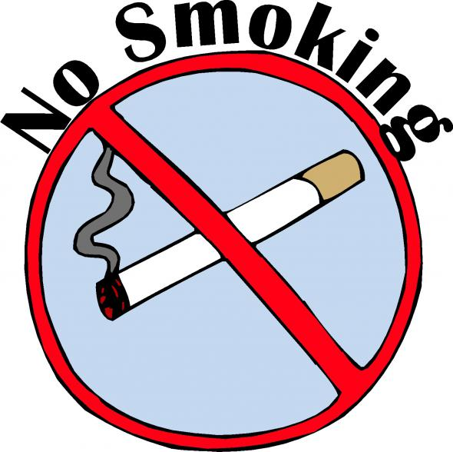
2.
Откуда родом табак?

Slide 6
Из Америки.

Slide 7
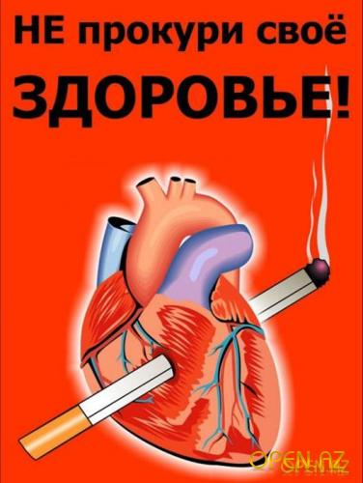
3.
При курении человек вдыхает тот же ядовитый газ, который содержится в выхлопных газах автомобильного двигателя. Как называется этот газ?

Slide 8
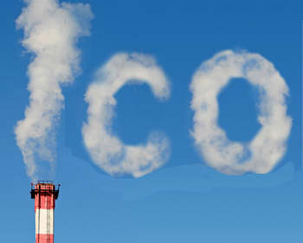
Угарный газ.

Slide 9
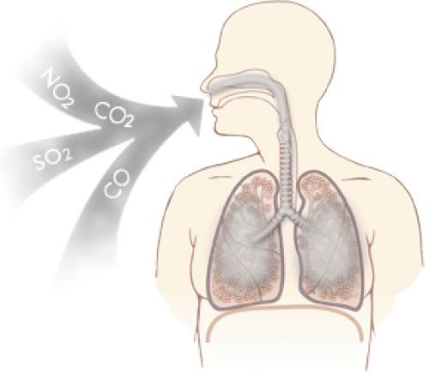
4.
Если человек выкуривает пачку сигарет в день ежедневно на протяжении года, сколько смолы оседает в его легких?

Slide 10
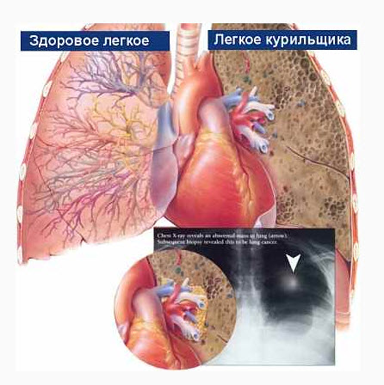
Около 1 литра.

Slide 11
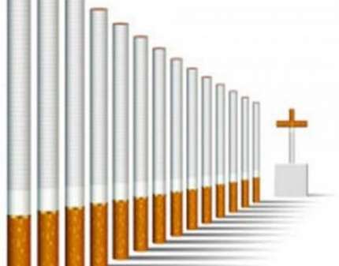
5.
Сколько сигарет необходимо выкурить для того, чтобы нарушить нормальный баланс воздуха и крови в лёгких?

Slide 12
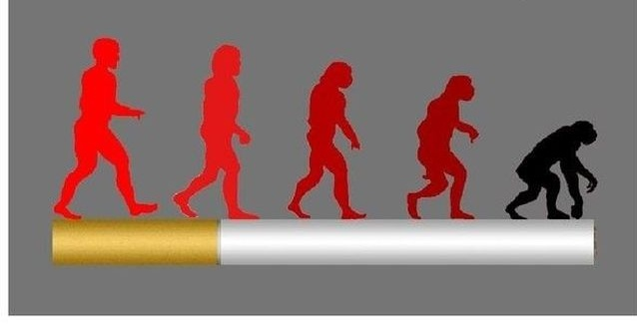
Достаточно одной сигареты.

Slide 13
6.
Какие причины побуждают подростков принимать наркотичес-кие препараты?

Slide 14
Любопытство, уговорили другие, дали взрослые, заставили, видели в школе и др.

Slide 15
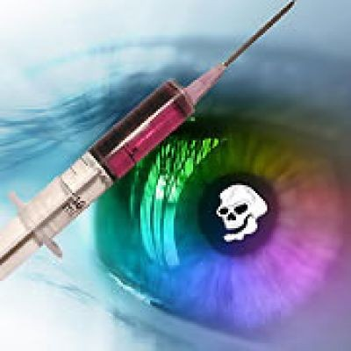
7.
Слово «наркотик» в переводе обозначает: оцепенение, увеличение или изменение?

Slide 16
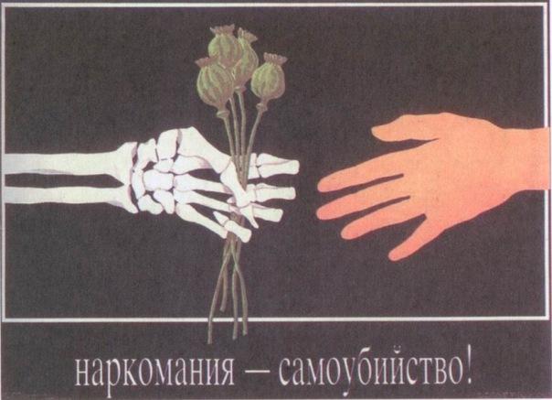
Оцепенение.

Slide 17
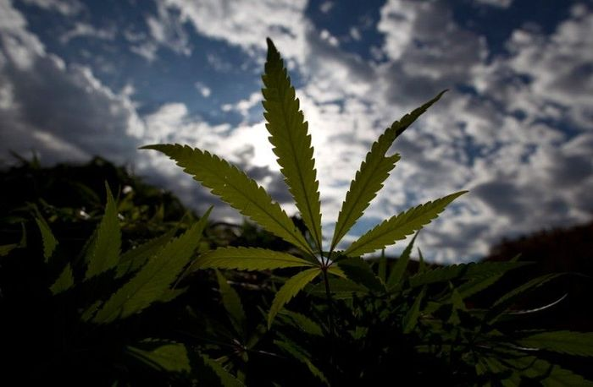
8.
Слово «марихуана» в переводе означает: возбудитель, отравитель или мечта.

Slide 18
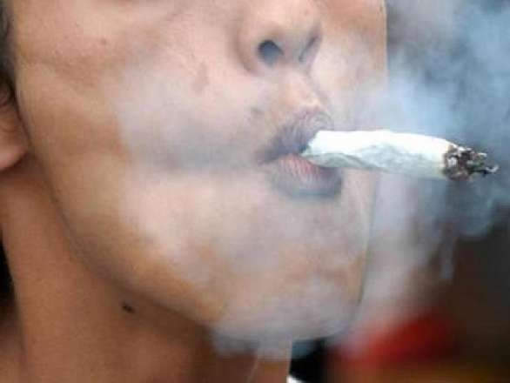
ОТРАВИТЕЛЬ

Slide 19
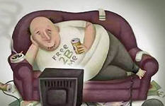
9.
Он в 2 раза сильнее угрожает здоровью, чем курение: алкоголь, инфаркт, малоподвижный образ жизни.

Slide 20
МАЛОПОДВИЖНЫЙ ОБРАЗ ЖИЗНИ

Slide 21
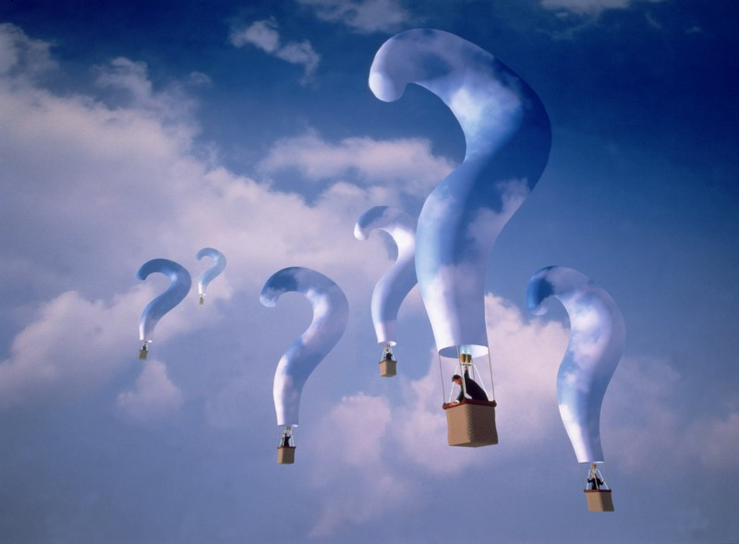
Мифология современности.

Slide 22
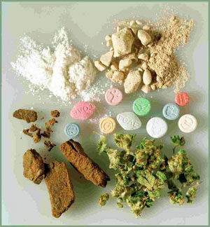
МИФ 1
От очередного употребления наркотика всегда можно отказаться.

Slide 23
Отказаться можно только один раз: первый. Даже однократное употребление приводит к зависимости.

Slide 24
МИФ 2
Наркотики дают ни с чем не сравнимое ощущение удовольствия.

Slide 25
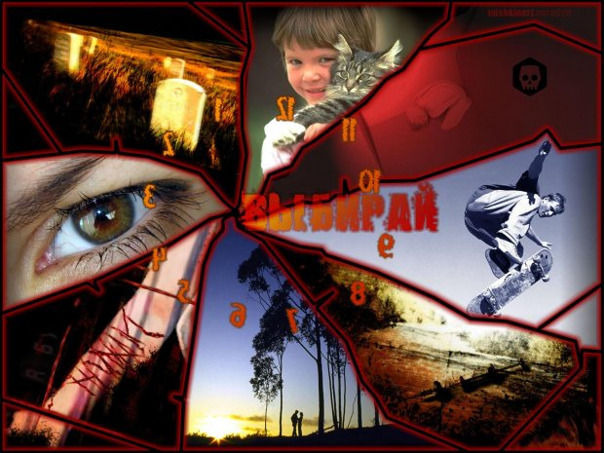
Ощущение кайфа не возникает после первой таблетки или инъекции. Напротив, как и при выкуривании первой сигареты, - тошнота, рвота, головокружение. Более того, эйфория третьей-четвертой дозы быстро исчезает и в дальнейшем наркотики принимают, чтобы снять мучительное, болезненное ощущение (ломку) и просто просуществовать еще один день.

Slide 26
МИФ 3
Наркотики бывают «легкими» и «тяжелыми». Травка – «легкий» наркотик, не вызывающий привыкания.

Slide 27
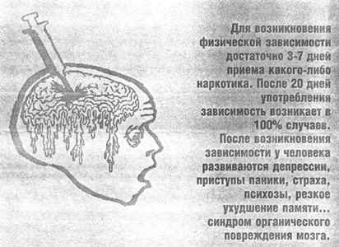
Все наркотики вызывают привыкание. Любой наркотик убивает, это только вопрос времени.

Slide 28
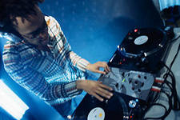
МИФ 4
Талантливые люди принимают наркотики, чтобы получить приток вдохновения.

Slide 29
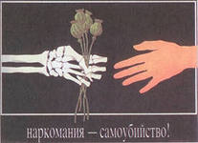
Те, кто это делал, долго не жили. А история пока не припомнит бессмертных произведений искусства, созданных под «кайфом».

Slide 30
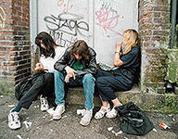
МИФ 5
Наркоманами становятся только слабые и безвольные люди.

Slide 31
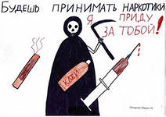
Зависимость от наркотиков – это заболевание, оно не имеет отношения к силе воли.

Slide 32
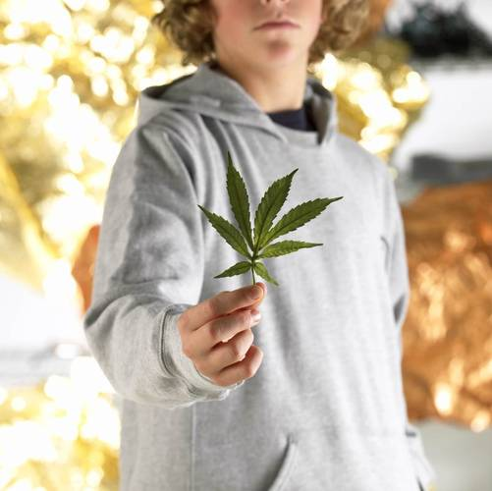
МИФ 6
Если наркотики не вводить в вену, то привыкания не будет.

Slide 33
Любой способ потребления наркотиков приводит к зависимости. Существует закон дозы: с меньших доз человек переходит на большие, с менее сильных веществ на более сильные. Это закон без исключений.

Slide 34
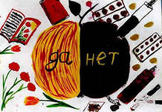
МИФ 7
Лучше бросать постепенно.

Slide 35
Проще отказаться от употребления наркотиков один раз, чем потом пытаться сделать это всю жизнь.

Slide 37
Ты – хозяин судьбы!?

